Slide 1
Bilgisayar Grafikleri
Dr.Cengiz Güngör
Giriş

Slide 2
Kaynak kitaplar
Interactive Computer Graphics: A Top-down Approach Using OpenGL, Edward Angel Addison Wesley 2003
Computer Graphics: Principles and Practice, Foley, van Dam, Feiner, and Hughes
Computer Graphics with OpenGL, 4. baskı, Hearn ve Baker
Opengl ve Glut İle Oyun Programcılığına Giriş, Şerif Gözcü
Bilgisayar Grafikleri, Grafik Programlama, Atılım Çetin

Slide 3
Bilgisayar Grafiklerinin Temelleri
Bir bilgisayarda 3 boyutlu olarak temsil edilen bir dünyanın, 2 boyutlu görüntülerini üretmektir.
Ana görevler :
  Modelleme : 3 boyutlu dünyadaki nesnelerin geometrisin oluşturma ve sunma.
  Görüntü oluşturma (Render) : Nesnelerin 2 boyutlu görüntülerini üretme.
  Animasyon : Nesneler zaman içinde nasıl değiştiğini tanımlama

Slide 4
Neden Bilgisayar Grafikleri Çalışırız?
Grafik güzeldir
  Ne yapabildiğimizi görmek hoşumuza gider.
  Ne yapabildiğimizi insanlara göstermek hoşumuza gider.
Grafik ilginçtir
  Uğraşılan konular; simülasyon, algoritmalar, mimari ...
Ürünümle Oscar almak niyetinde değilim
  Ama belki özel efektlerimle bir tane alırım.
Grafik eğlencelidir

Slide 5
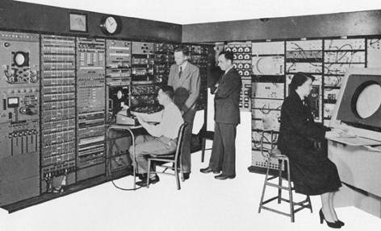
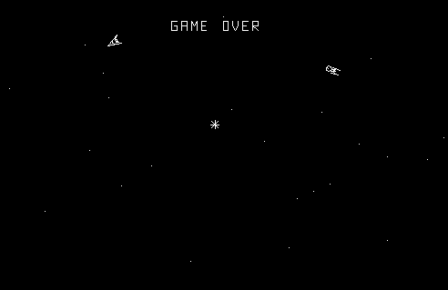
Grafiğin Tarihinden Görüntüler
“Whirlwind” : VectorScope kullanan ilk grafik istasyonu (1951)
“Spacewars” : İlk bilgisayar grafikleri oyunu (MIT 1961)

Slide 6
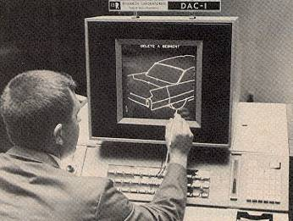
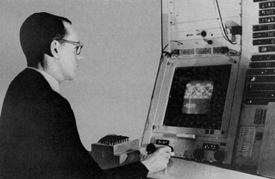
Grafiğin Tarihinden Görüntüler
İlk CAD uygulaması (IBM 1959).
“SketchPad” : İlk etkileşimli grafik(1961)

Slide 7
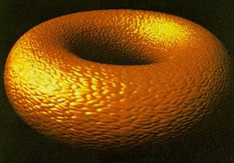
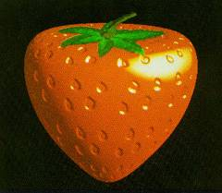
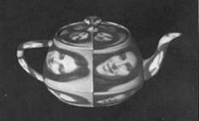
Grafiğin Tarihinden Görüntüler
İlk “Bump-mapped” uygulamaları (Blinn 1978)
“Texture-mapped” görüntülerin ilklerinden (Catmull 1974)

Slide 8
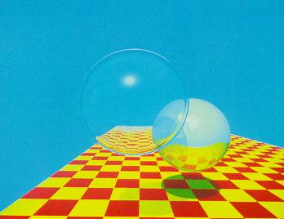
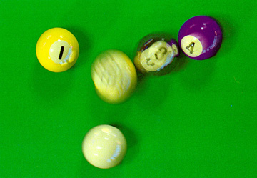
Grafiğin Tarihinden Görüntüler
İlk ışın izlemeli (Ray Traced) görüntü
(Whitted 1980)
İlk dağıtık ışın izlemeli görüntü (Cook 1984)

Slide 9

Grafiğin Tarihinden Görüntüler
İlk bilgisayar grafikleri destekli film.
Westworld merkezinde çeşitli grafik
ekranları kullanılmıştır (Westworld 1973).

Slide 10
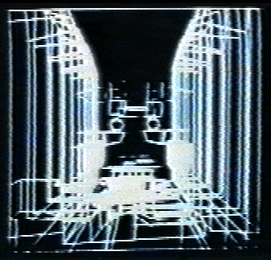
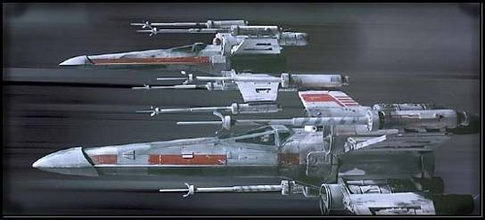
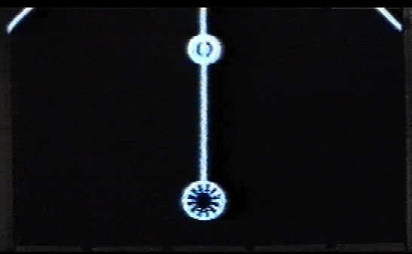
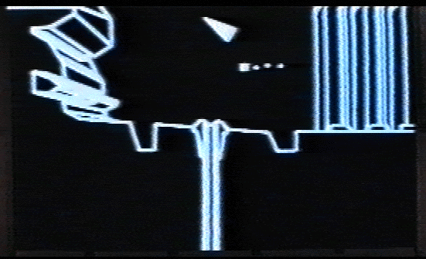
Grafiğin Tarihinden
Görüntüler
Star Wars (1977)

Slide 11
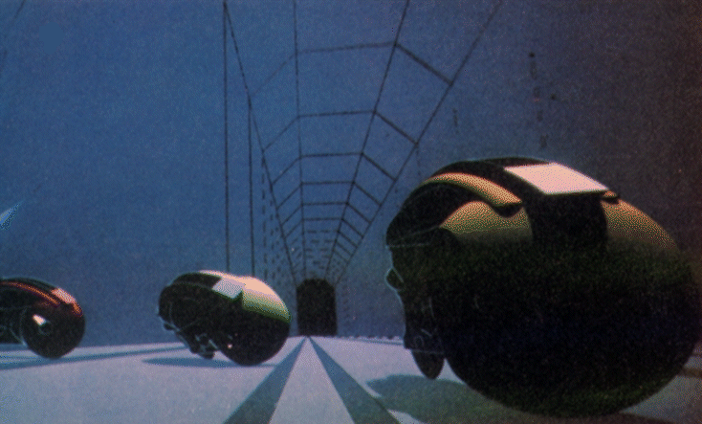
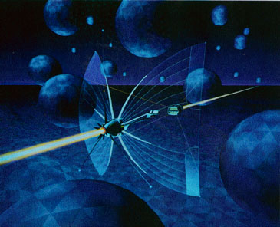
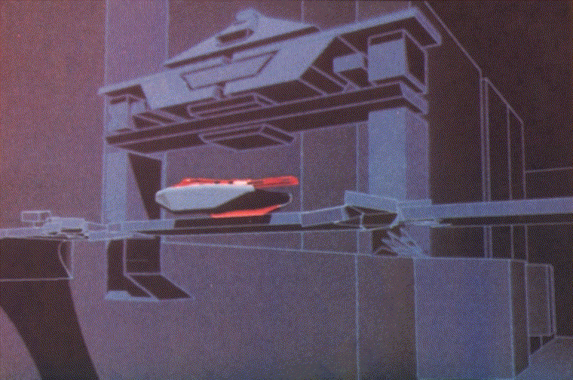
Grafiğin Tarihinden
Görüntüler
Gerçek sahnelerle bilgisayar grafiklerinin birlikte ilk kez kullanılması (Tron 1980).

Slide 12
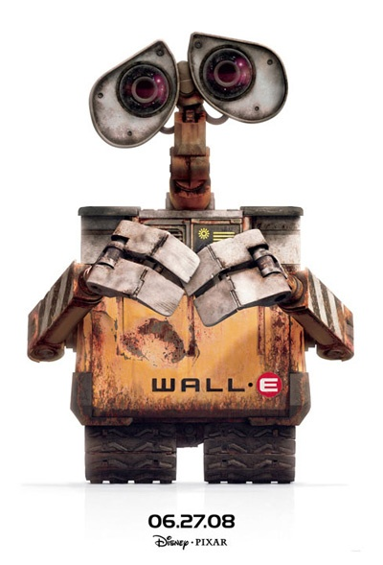
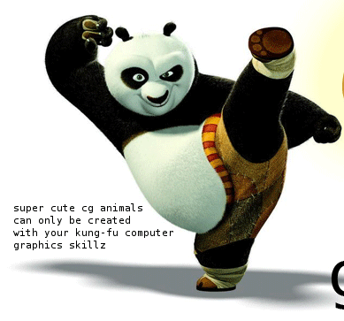
Grafik Uygulamaları
Eğlence : Sinema
Pixar: Kung-fu Panda (2008)

Slide 13
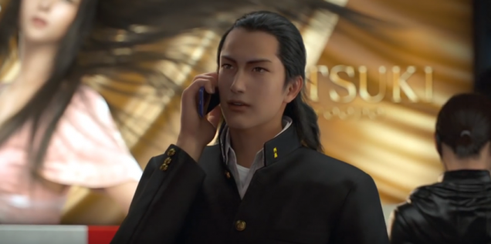
Grafik Uygulamaları
Eğlence : Sinema
Gantz: O
(2016).

Slide 14
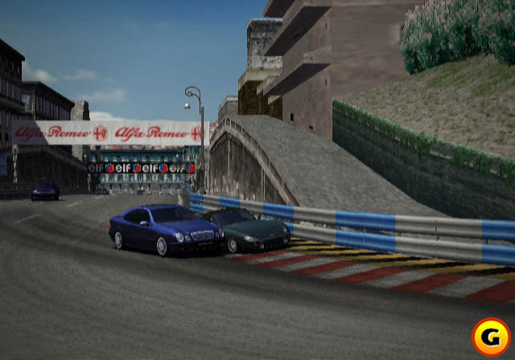
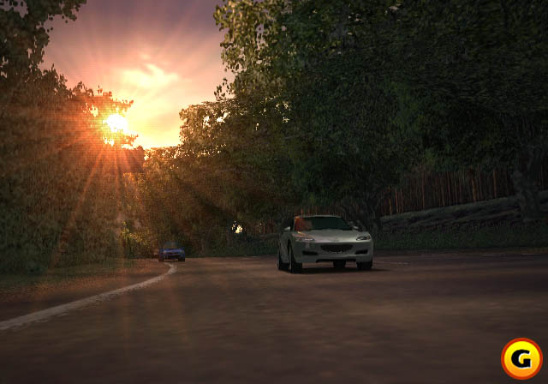
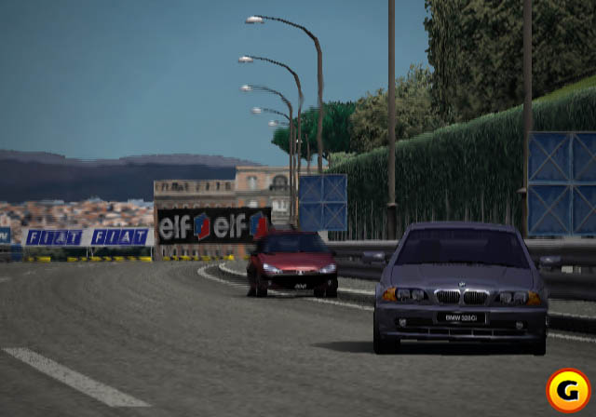
Grafik
Uygulamaları
Eğlence : Oyunlar
Polyphony Digital:
Gran Turismo 3, A Spec (PS2)
GT Racer 3

Slide 15
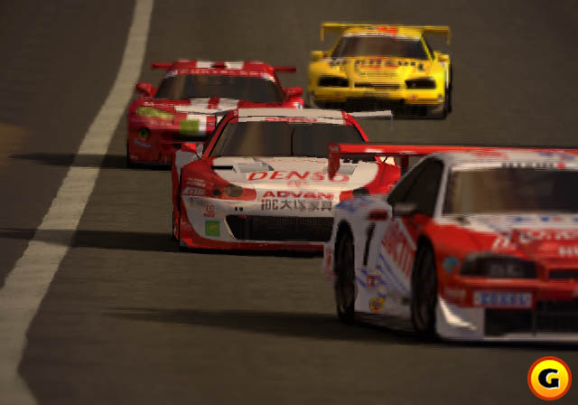
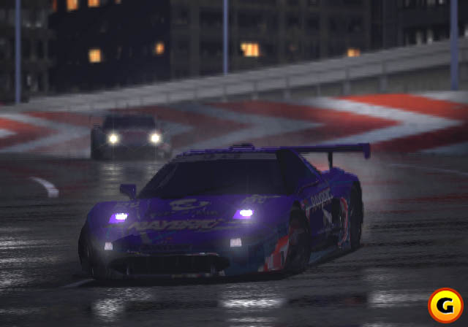
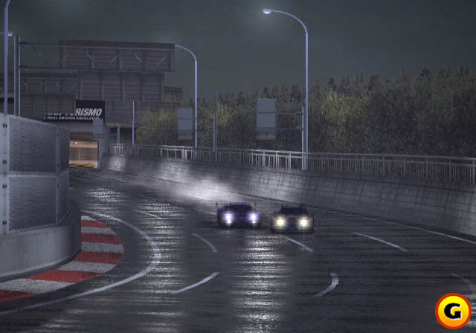
Grafik
Uygulamaları
Eğlence : Oyunlar
Polyphony Digital:
Gran Turismo 3, A Spec (PS2)

Slide 16
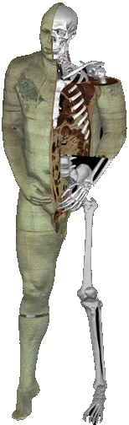
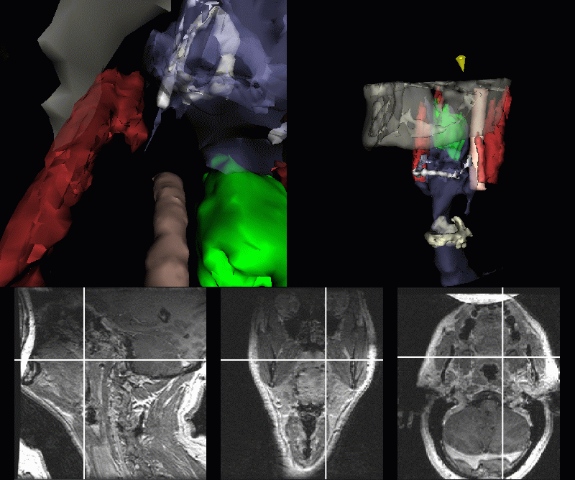
Grafik Uygulamaları
Tıbbi Görüntüleme
Solda görüntü rehberli cerrahi projesi (MIT), sağda görünen insan projesi.

Slide 17
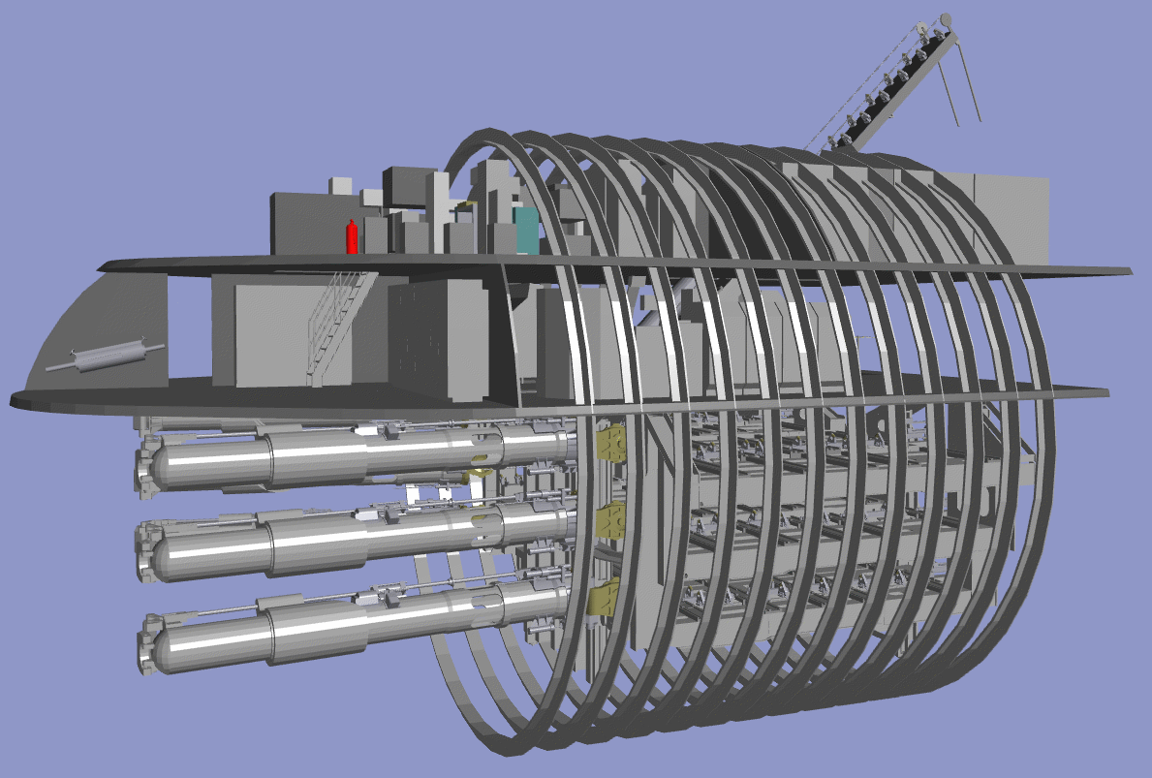
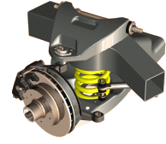
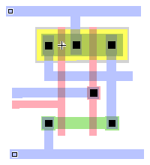
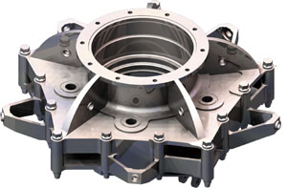
Grafik Uygulamaları
Bilgisayar Destekli Tasarım ( CAD )

Slide 18
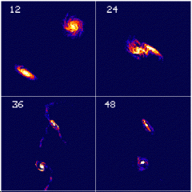
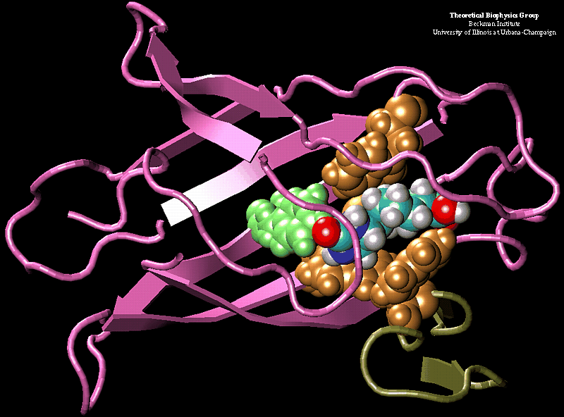
Grafik Uygulamaları
Bilimsel Görselleştirme

Slide 19
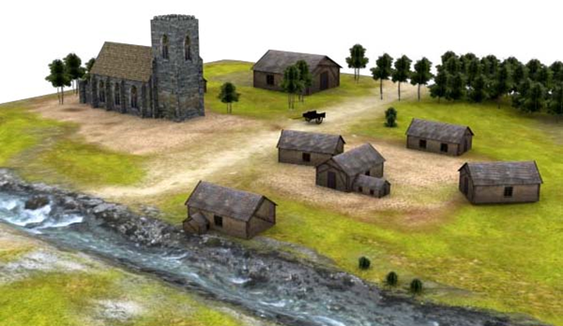
Grafik Uygulamaları
Eğitim
Ortaçağ kasabası (Kay De Roos, 2009).

Slide 20
Grafik Uygulamaları
Günlük Kullanım
  Microsoft ve Linux masaüstlerimiz çok fazla grafik kullanıyor.
  Tablet ve telefonlarımız çok daha fazla grafik kullanacak.
  Oyun konsolları en üst seviye kartlara sahip.

Slide 21
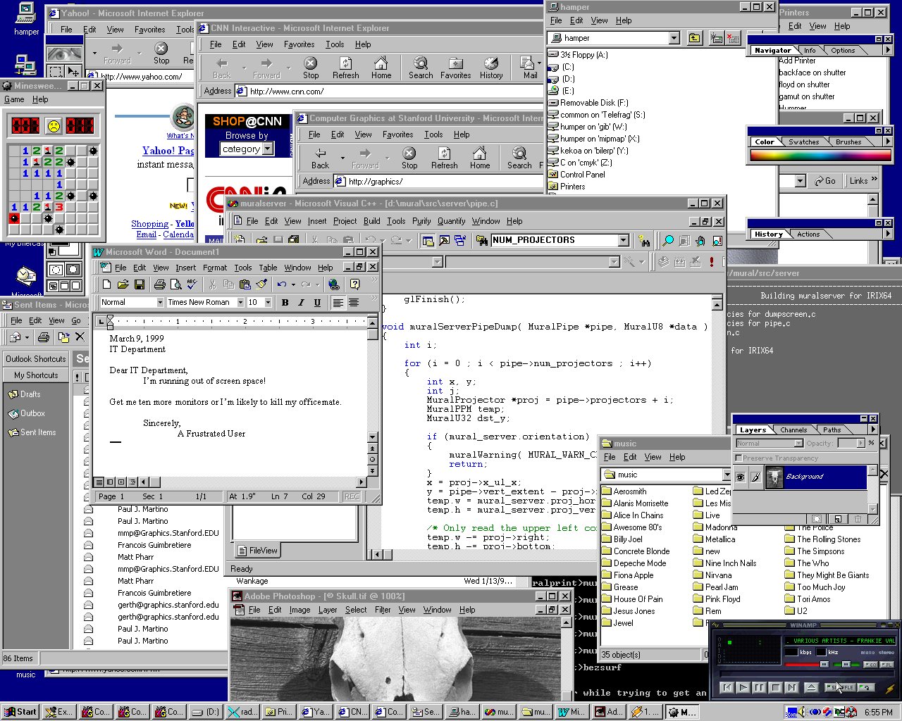
Günlük Kullanım

Slide 22
Günümüz Teknolojileri

Slide 23
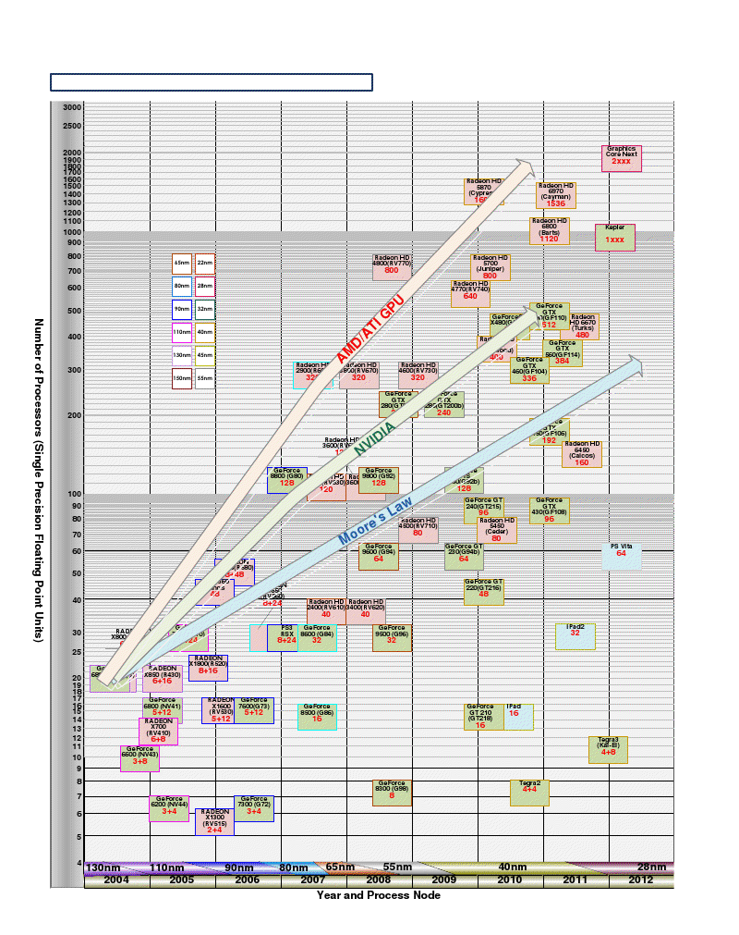
CPU ve GPU için Moore kanunu
Her 18 ayda CPU gücü ikiye katlanır.
Fakat GPU’lar çok daha hızlı gelişiyor.
  Her 6 ayda bir GPU transistor sayısını ikiye katlıyor.
AMD, Nvidia savaşı sürer gider…

Slide 24
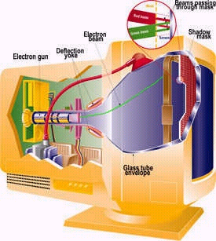
Ekran Teknolojileri
Eski teknolojimiz:
Katot Işın Tüpleri (CRTs)
  Giderek yok olmaktadır.
  Boşaltılmış cam tüpte,
  Son derece yüksek gerilimle
  çalışmaktaydı.
    10-15 bin volt, ancak düşük akım
    kullanılırdı.
  Elektron tabancası görüntüyü oluştururdu.

Slide 25
Elektron Tabancası Çalışma Mantığı
Isıtıldığında elektron yayan, ince bir tel içerir.
Elektronlar bir elektromıknatıs ile keskin bir ışın halinde resim tüpünün üzerinde belirli bir noktaya yönlendirilir.
Resim tüpünün ön yüzeyi küçük fosfor noktalarla kaplıdır.
Işın bu fosfor noktaya vurduğu zaman ışın gücü ve ne süreyle devam ettiğine bağlı olarak parlaklık verir.

Slide 26
Fosforun Çalışma Mantığı
Floresan özelliği
  Elektronların fosfor parçasına çarpması sırasında ışık yaymasıdır.
Fosforun kendi başına ışık yayması özelliği
  Elektron demeti kesildikten sonra ışık yaymaya devam etmesidir.
Kalıcılık süresi
  Işık çıktısında %10
  azalmanın gerçekleştiği
  süredir.
%100
%90

Slide 27
Fosforun Çalışma Mantığı
Yenileme ihtiyacı:
  Yeni görüntülerin çizilmesi için ekranın yenilenmesi gerekir.
  Ayrıca fosforlar elektron demeti ile vurmadıkça parlaklıkları azalır.
  Titreşimi ortadan kaldırmak için sık sık tüm piksellerin elektron ışınlarıyla vurması gerekir.
    Tipik olarak saniyede 60 kez yenileme gerekir.

Slide 28
Ekran Teknolojileri: CRT’ler
Vektör ekranlar, temelde osiloskop mantığıyla çalışan ilk bilgisayar ekranlarıdır.
  Yatayda X eksenini kontrol eden yatay gerilim plakası,
  Dikeyde Y eksenini kontrol eden dikey gerilim plakası,
  Ve belirli bir (X,Y) noktasındaki parlaklığı kontrol eden ışın yoğunluğu (Z değeri) sayesinde görüntü oluşturulurdu.
Bilinen iki dezavantajı:
  Sadece tel kafesten görüntüler yapar.
  Karmaşık sahnelerde görünür bir titreme vardır.

Slide 29
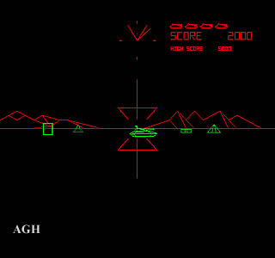
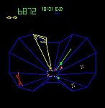
Ekran Teknolojileri: CRT’ler
Vektör ekranlar
  En eski oyunlar: Battlezone, Tempest hatırlayan kalmadı.

Slide 30
CRT Özellikleri
Gördüğünüz en büyük (diyagonal) CRT hangisidir?
  Neden en büyüğü odur?
Bir CRT’nin yetenekleri nasıl ölçülür?
  Boyutu mu?
  Fosfor parlaklığı ve tüpün karanlık hali arasındaki fark mı?
  Elektron tabancası tarama hızı mı?
  Elektron demetinin genişliği mi?
  Piksel sayısı mı?

Slide 31
Ekran Teknolojileri: CRT’ler
Kafes (Raster) Ekranlar
  Raster: Noktalardan oluşan bir dikdörtgen dizidir.
  Piksel: Raster’daki bir nokta veya görüntü elemanı.
  Tarama çizgisi (scan line): piksellerden oluşan bir satır.

Slide 32
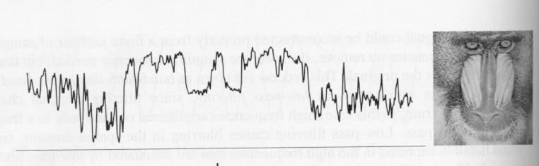
Ekran Teknolojileri: CRT’ler
Siyah/beyaz bir televizyonda sabit bir tarama deseni ile bir osiloskop gibi sağdan sola ve yukarıdan aşağıya görüntü taranır.
  Işın, görüntüye ait ışık yoğunluğu değişikliklerini fosforlarla bize yansıtacak şekilde CRT’nin tüm ön yüzünü süpürür gibi tarar.
CRT ekranlar analog sinyali kafes ekranda gösteriler.

Slide 33
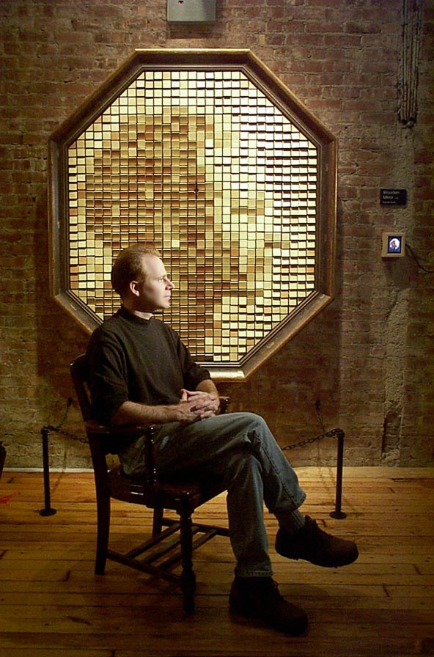
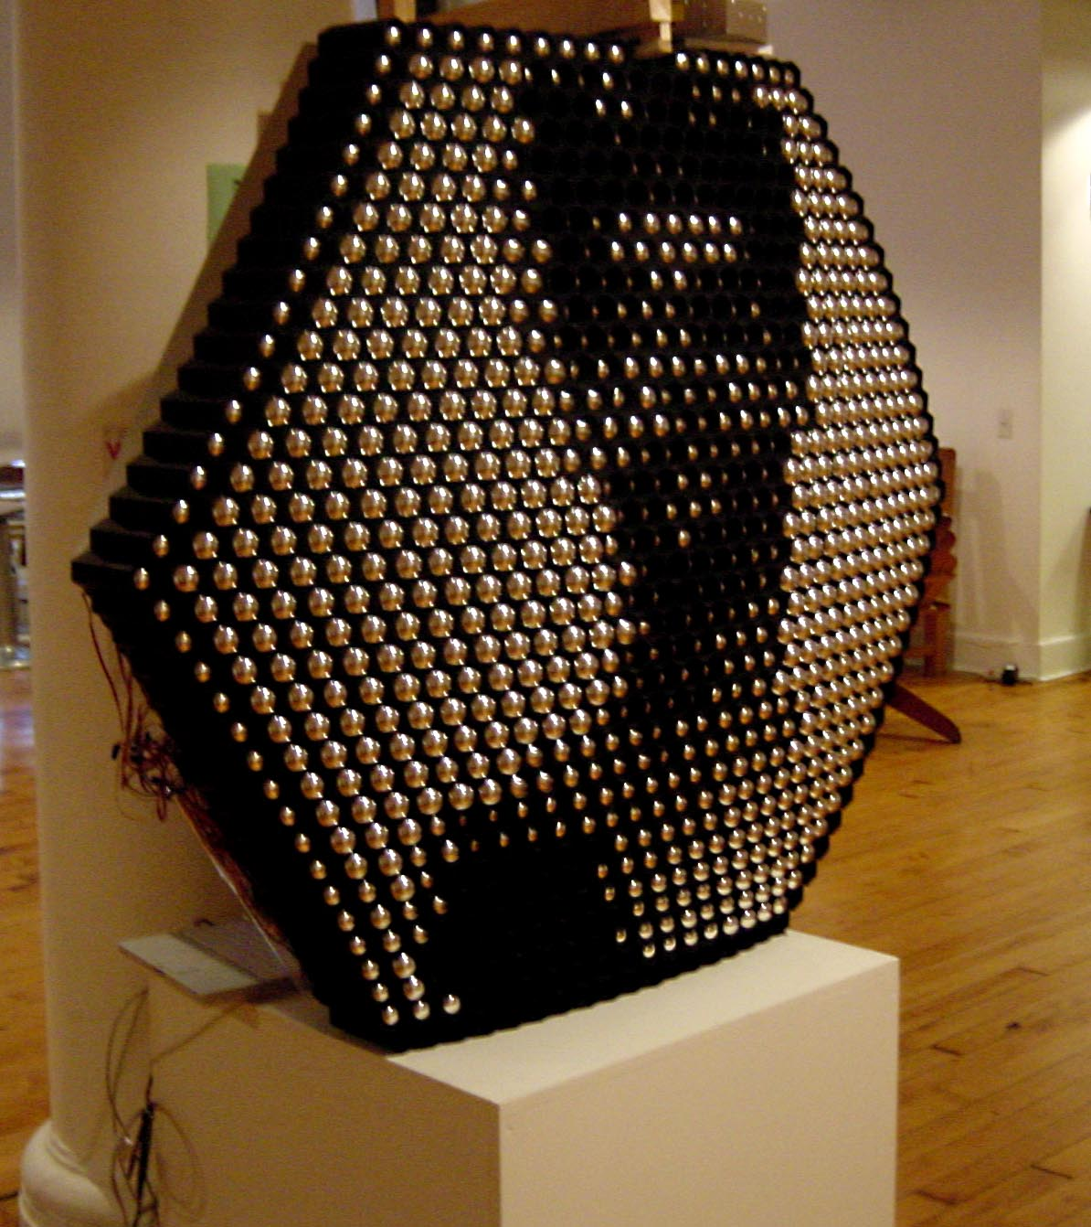
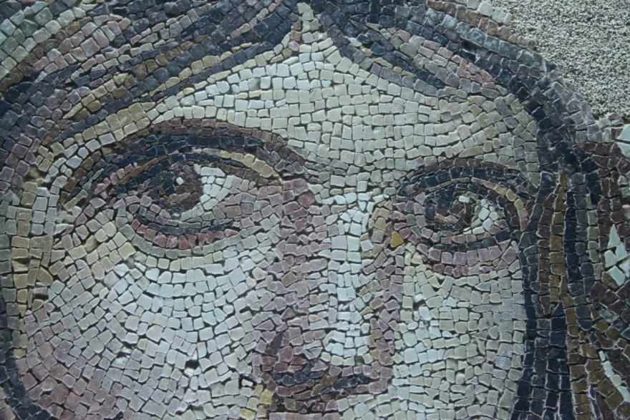
Piksel Nedir?
Ağaç parçaları, krom küreler, mozaik parçaları bir görüntüyü oluşturabilir.

Slide 34
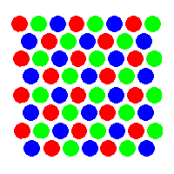
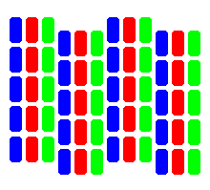
Ekran Teknolojileri: Renkli CRT’ler
Renkli görüntü oluşturmak çok daha karmaşık bir işlemdir.
  Tüm renklerin 3 temel renkten (kırmızı, yeşil ve mavi) elde edilebileceği bilindiğinden, fosfor-ların dizilimi için özel geometriler gerekmiştir.
Delta
In-line

Slide 35
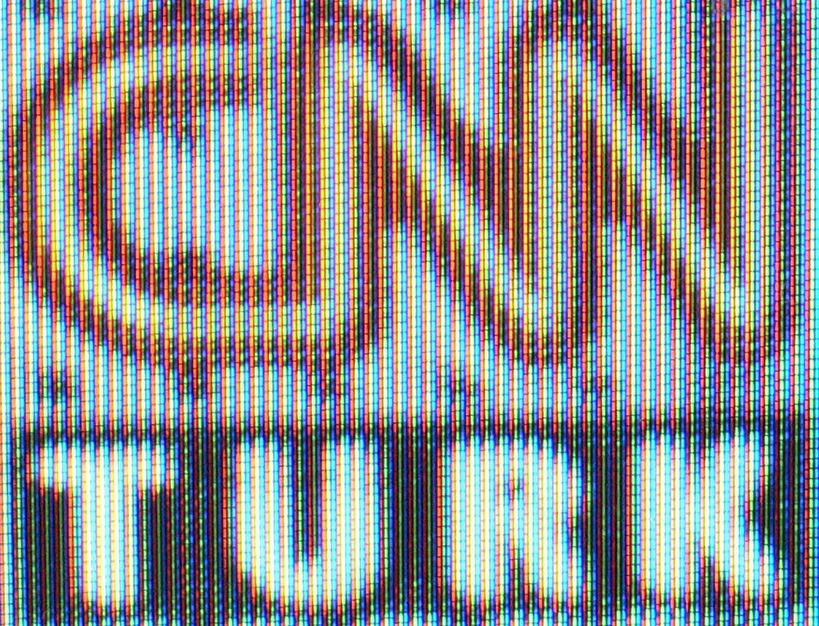

Slide 36
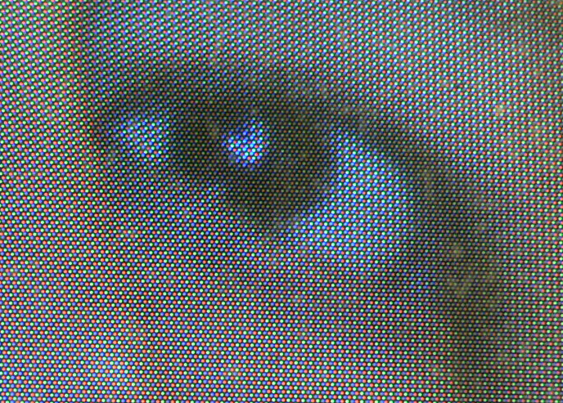

Slide 37
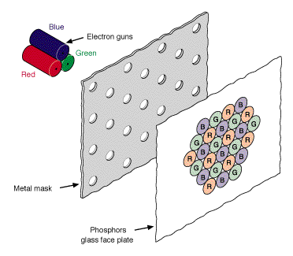
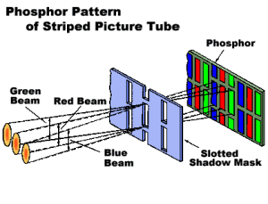
Ekran Teknolojileri: Renkli CRT’ler
Renkli CRT’de
  Üç elektron tabancası ve
  Bir metal gölge maskesi
  ışınları doğru yönlendirmek için kullanılır.

Slide 38
Özetle CRT’ler
Artıları:
  Sadece tel çizgiler değil, katı poligonlar çizmeyi sağlar.
  Düşük maliyetli CRT teknolojisi gerektirir (TV'ler gibi).
  Parlak! Işık yayan parçalar içerir.
Eksileri :
  Ekran boyutu kadar piksel belleği gerektirir.
  Ayrık örnekleme yapılır (Pikseller).
  40 inçi geçemeyen boyut sınırı vardır.
  Çok yer kaplar.
  Çok hassas ayarlama gerektirir.
  50 yıldır teknolojisi değişmiyor.

Slide 39
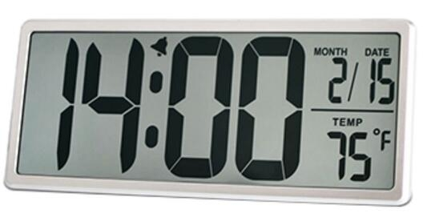

Ekran Teknolojileri: LCD’ler
Likit Kristal Ekranlar (LCDs)
  Organik moleküller, doğal olarak kristal halde dururlar.
  Bu halleriyle gelen ışığı
  90 derece döndürürler.
  Arkadan gelen ışık önden
  engellenmediği için aynen
  çıkar.

Slide 40

Ekran Teknolojileri: LCD’ler
Likit Kristal Ekranlar (LCDs)
  Organik moleküller, elektrik alanı uygulan-dığında dizili halde dururlar.
  Bu halleriyle gelen ışığı
  döndürmezler.
  Dönmeyen ışık ön filtreden
  geçemez. Orası kararır.

Slide 41

Ekran Teknolojileri: LCD’ler
Yansıtıcı ve geçirgen LCD Ekranlar:
  LCD'ler ışık vanası gibidirler, ışık yaymazlar, harici bir ışık kaynağına ihtiyaç duyarlar.
TV, laptop, tablet ve telefon ekranları
  Arkadan aydınlatmalı (LCD’lerin tam siyahı verememe nedenidir).
  Geçirgen ekranlıdırlar.
Gameboy, hesap
makinesi ekranları
  Yansıtıcı ekranlıdırlar

Slide 42

Ekran Teknolojileri: Renkli LCD’ler
Kırmızı, Yeşil ve Mavi (RGB) için üç parçalı bir sistem gerekiyor.
  "Delta" veya "In-Line" dizilimli olabilirler.
  Piksellerin ön camlarının istenen renkli olması yeterlidir.

Slide 43

Ekran Teknolojileri: LED’ler
LCD TV’ler floresan arkadan aydınlatmalıdır.
LED ekran sistemleri aslında temelde LCD’dir.
LED TV’lerde floresan yerine LED kullanılır.
  LED kapandığında daha iyi siyah görüntü verilir.

Slide 44
Ekran Teknolojileri: LED’ler
Full HD 1920x1080 (2K civarı) çözünürlük verir.
8K sistemler piyasaya çıkmaya başlıyor.
  8K sinema kameraları için kullanılan bir sistemdir.
  Evde olmasına ne gerek varsa?

Slide 45


Ekran Teknolojileri: Plazma
Plazma ekran panelleri
  Prensipte floresan lambalara benzer.
  Küçük gaz dolu kapsüller elektrik alanı ile uyarılınca ultraviyole ışık yayarlar.
  Ultraviyole fosfor plakayı etkiler ve fosfor istenilen renkte görünür ışık yayar.
  CRT’de de fosfor kullanılmaktaydı, burada ışın tabancasının yerine kapsüller kullanılıyor.

Slide 46
Ekran Teknolojileri: Plazma
Plazma Ekran Paneli Artıları:
  Geniş görüş açısı,
  32 inçten geniş ekranlar için iyi,
  CRT kadar olmasa da oldukça parlak renler ve gerçek siyahlar.
Eksileri:
  Büyük piksellere sahiptir.
    LCD:~ 0.2 mm, Plazma:~ 1 mm.
  Fosforlar yavaş yavaş tüketiyor
    Eski televizyonlarımız gibi.

Slide 47

DLP (Digital Light Processor)
Temelli Projeksiyon
Bu projeksiyon sistemi DMD (Dijital MicroMirror Device elemanını temel alarak çalışmaktadır.
  DMD elemanı bir dijital mikro aynalar sistemidir.
  DMD’ler yarı iletken teknoloji ile üretilmiştir.
Yaklaşık 16µm ebadındaki aynacıklar
+/-10 derecelik açılarla 15µs’lik sürelerde anahtarlanmaktadır.
Bu sayede DMD yüzeyinde görüntü bilgisine göre yansımalar oluşturulmaktadır.
Mikro ayna dizileriyle oluşturulmuş bir DMD yüzeyi

Slide 48
Dlp (Digital Light Processor)
Temelli Projeksiyon
Yüksek yoğunluklu ana ışık kaynağından alınan beyaz ışık dikroik aynalar yardımıyla kırmızı, yeşil ve mavi ana renklerine ayrılır.
Ayrılan her renk ışını DMD elemanlarına uygulanır.
DMD yüzeyindeki aynaların açısı görüntü bilgisi sinyaline göre kontrol edildiği için DMD’den yansıyan renk ışınlarındaki değişim görüntüye göre değişir.
Yani renkli ışın, görüntü bilgisiyle modüle edilir.
Modüle edilen renkli ışınlar tekrar ayna sistemleriyle projeksiyon optik düzeninde birleştirilip gerçek görüntü rengi elde edilir.

Slide 49

Dlp (Digital Light Processor)
Temelli Projeksiyon

Slide 50
Ekran Teknolojileri: DMD / DLP
DMD’ler gerçek dijital piksellere sahiptir.
Modüle edilmiş darbenin uzunluğu ışık seviyelerini değiştirir.
Renk için birden fazla ünite gerekir.
Çok büyük çözünürlükler elde edilir.
Çok parlaktır.
Ama titreme sorunu vardır.

Slide 51


Ekran Teknolojileri:
Organic LED Arrays
Organik Işık Yayan Diyot ( OLED ) Dizisi
  Geleceğin ekranı olacak. OLED TV’ler üretime hazırlanıyor.
  Diğer ekranlara göre daha
  az enerjiyle, daha parlak
  ışık verebiliyor.

Slide 52

OLED’in Çalışma Mantığı
Bir güç kaynağından, OLED'e gerilim uygulanır.
Katottan anoda organik tabakaların içinden doğru elektron akışı olur.
  Katot, ışık yayıcı organik tabakaya elektronları verir.
  Anot iletim katmanından elektronları çeker, yani pozitif yüklü oyuklar verir.
Yayıcı ve iletim katmanları arasındaki sınırda, elektronlar, oyukları bularak devresini tamamlar.
  Bir elektron, elektron oyuğu bulduğu zaman oraya yerleşir.
  Bu olay meydana geldiğinde, elektron, ışık (foton) şeklinde enerji salar.

Slide 53
OLED’in Çalışma Mantığı
Böylece OLED ışığı yayar.
Işığın rengi, yayıcı katmandaki organik molekülün tipine bağlıdır.
  Üreticiler, renkli OLED görüntüleyicileri yapabilmek için, birden fazla renkli organik film koyarlar.
Işığın parlaklığı veya yoğunluğu uygulanan elektrik akımına bağlıdır, akım arttıkça, parlaklık artar.
http://www.pclabs.com.tr/2008/10/27/
oled-nedir-nasil-calisir

Slide 54
Ekran Teknolojileri:
Organic LED Arrays
OLED Artıları:
  Şeffaf ve
  Esnek üretilebiliyor.
  Işık yaydığından oldukça parlak (Gün ışığında rahatça görünür).
  Geniş görüş açısı vardır.
  Hızlıdır (< 1 mikrosaniye açılır-kapanır).
  Büyük veya küçük yapılabilir.
  Şu an cep telefonları ve araba ürünleri için kullanılıyor.

Slide 55
Ekran Teknolojileri:
Organic LED Arrays
OLED eksileri:
  Çok sağlam değil,
  Sudan etkilenir,
  Ekran ömrü önemli bir sorun.
    Mavi pikseller daha hızlı ölüyorlar.
  Şu anda sadece pasif matris ekranlar vardır.
    Pasif matris: Pikseller bir tarama çizgisi sırasıyla aydınlatılır, ama fosforun özelliği nedeniyle titreme vardır.
    Aktif matris : Bir polisilikat katmanı doğrudan piksele erişim ve sürekli ışıma sağlayan, her pikselde ince film transistörler olmasını sağlar.

Slide 56


Kameralarda OLED
Göze dayayarak çekim yapmak için XGA OLED, 1.3 cm (0.5 inç tipi) elektronik vizör kullanılır (Sony Alpha A77).
  Çözünürlüğü 1024x768 (2,4 megapiksel) ’dir.

Slide 57



Super-AMOLED Ekranlar
Samsung'un Super-AMOLED ekranlar, entegre dokunmatik fonksiyonu olan AMOLED ekranlardır.
  Samsung AMOLED ekran üzerine dokunmatik sensörler (hücre üstü) yerleştirip kullanıma açtı.
  Dokunmatik sensörün kalınlığının sadece 0.001 mm olması bu ekranın güneş ışığı altında daha iyi görüntü vermesini sağlamaktadır.
    Samsung’un iddası %20 daha iyi.
  Süper AMOLED’ler AMOLED’lerden daha iyi kullanım ömrüne sahiptir ve dokunmatik ekran çok daha duyarlıdır.

Slide 58


Slide 59
QLED ile OLED arasında ne fark var?
QLED TV'lerin piyasaya çıkmasıyla insanların çoğu bu TV’leri OLED'lerden farklı kılan özelliğine odaklandı.
QLED TV'ler inorganik, dayanıklı, kararlı ve mükemmel renk ve parlaklık sunan Quantum Dot kullanır. Buna karşın, OLED TV'ler bir organik malzeme kullanır ve bu nedenle insanların gözünde görüntü tutulması konusunda şüpheli bir izlenim bırakırlar.
TV’nizi sık sık değiştirmeniz mümkün olmadığı için satın aldıktan sonra sizi pişman edebilecek herhangi bir durum olup olmadığını dikkatlice değerlendirmelisiniz. OLED TV'ler kendinden aydınlatmalı organik ekrana sahip oldukları için Ekran Yanmasını önleyemez. Yanma, bir görüntünün ekranda kalıcı olarak göründüğü kalıcı bir panel kusurudur. Kanalların logoları gibi ekranda sık görüntülenen görüntüleri dikkate alacak olursanız, bunlar ekranda belirli bir alanda sabit kalır.
QLED TV'ler, Ekran Yanması korkusu yaşamadan içeriklerinizi uzun süre kesintisiz bir şekilde izleyebilme avantajı sunar ve bu genellikle daha uzun bir TV kullanım ömrü sunar.

Slide 60


Duvar Tipi Ekranlar

Slide 61

Dokunmatik Ekranlar

Slide 62

Elleri Serbest Bırakan Uygulamalar
Hands-free link : Leap-Motion

Slide 63


Sanal Gerçeklik Odaları
LNvidia

Slide 64


3 Boyutlu Ekranlar

Slide 65
Video Kontrol Ünitesi
Grafik Donanımı
  1980’lerde 640KB bellekle,
  Çerçeve tampon belleği
  (frame buffer) ana bellekte
  bir yerlerdeydi.
Frame buffer
CPU
Sistem Belleği
Video Kontrol
Ünitesi
Monitör
Sistem Veri Hattı
65

Slide 66
Video Kontrol Ünitesi
Grafik Donanımı
  1990’larda 1MB bellekle,
  Çerçeve tampon belleği
  (frame buffer) ana bellekte
  sabit bir yerdeydi.
Frame buffer
CPU
Sistem Belleği
Frame
Buffer
Video Kontrol
Ünitesi
Monitör
Sistem Veri Hattı

Slide 67
Video Kontrol Ünitesi
Senkronizasyon
gerekli
  Çift tamponlama
  (Double buffering)
  animasyon için
  önemli.
Şimdiki
Önceki
CPU
Sistem Belleği
Çift
Tampon
Video Kontrol
Ünitesi
Monitör
Senkronize
olmuş
Sistem Veri Hattı

Slide 68
Modern Kafes (Raster) Grafik Sistemler
Girdi/Çıktı Birimleri
Sistem Veri Hattı (Bus)
Ekran
İşlemcisi
CPU
Sistem
Belleği
Çerçeve
Tamponu
Video
Kontrolcü
Monitör
Şekil 2.29
Hearn & Baker

Slide 69

Modern Kafes (Raster) Grafik Sistemler

Slide 70




Framebuffer Renk Sistemi
Her bir renk bileşeni için (R, G ve B) ayrı framebuffer tutulur.
Her piksel 24 bit = 8 bit kırmızı, 8 bit yeşil, 8 bit mavi (16 milyon renk; "true color" sistemler)
Dördüncü bileşen Alfa (geçirgenlik) kanalı olabilir.
  RGBA
DAC

Slide 71
Framebuffer Renk Sistemi
Elinizde her piksel için 16 bits olsa
  ? bit kırmızı, ? bit yeşil, ? bit mavi
  Yeşil önemlidir; 5-6-5
RGBA için gereken bellek
  1920x1080x32 bit
  ~8MB
  Ekran kartları neden 2GB?
    Farklı amaçlı buffer’lar var, asıl önemlisi kaplama (texture) bilgisini tümüyle bellekte tutmak iyidir.
    1-1,5 GB belliği olup çok daha hızlı olan kartlar var.
    Veri hattının genişliği ile veri hattı ve belleğin hızları daha önemlidir.

